Slide 1


第四章 STM32程序设计

Slide 2
4.1 嵌入式C语言知识精编
1.关键字
关键字是一列具有固定名称和特定含义的特殊标识符，又称保留字。在编写程序时一般不允许将关键字另作他用。
(1).const 定义常量
const float Pi=3.14; 类型说明符省略则默认为整型int.
(2).typedef 给一个已经存在的数据类型(注意是类型而不是变量)取一个别名，而不是定义一个新的数据类型。
(a) 基本类型自定义。对所有系统默认的基本类型可以利用自定义语句来重新定义类型名。
Typedef float REAL;
Typedef char CHARACTER;
Main()
{
REAL f1;
CHARACTER c1;}

Slide 3
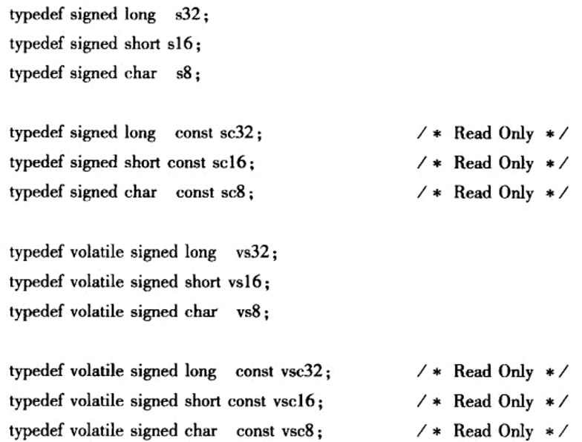
在STM32的项目文件stm32f10x_type.h中，利用typedef定义了许多数据类型：

Slide 4
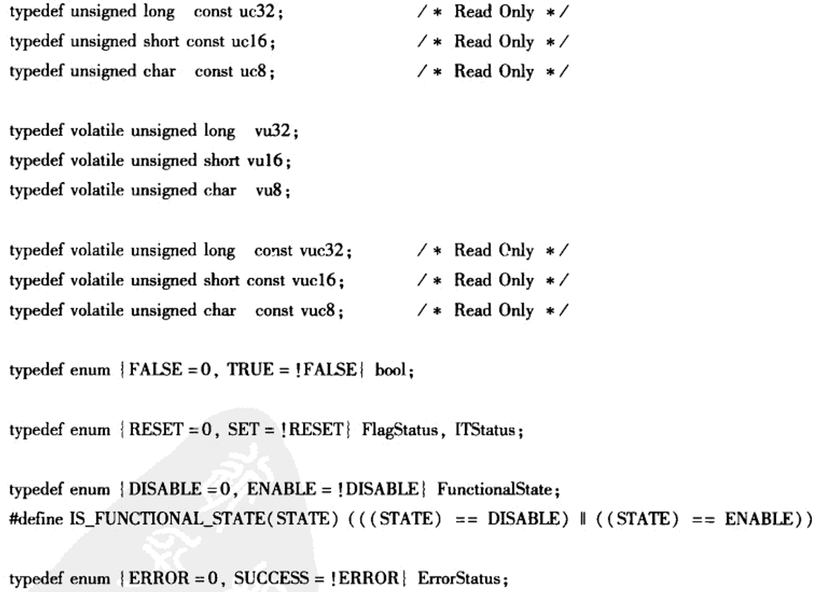

Slide 5
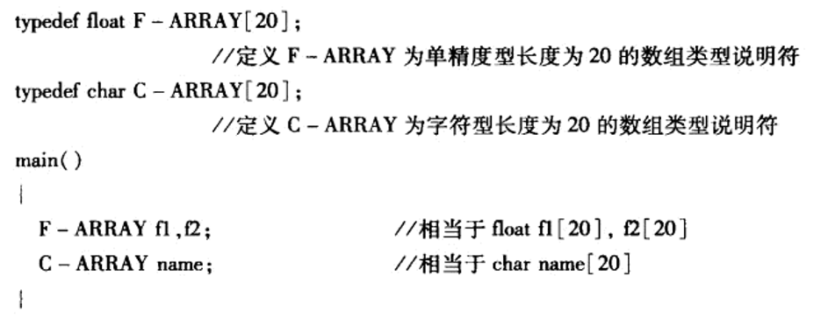
(b) 数组类型自定义。
格式：typedef 类型说明符 用户类型名 [数组长度]
功能：定义数组用户类型名

Slide 6
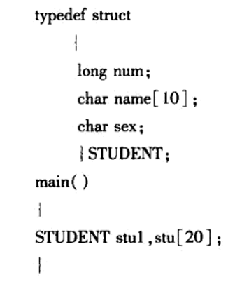
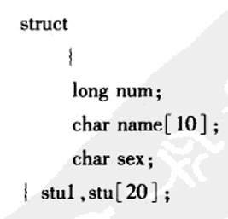
(c) 结构型、共用型自定义。
格式：typedef struct
{
类型说明符 成员名1；
类型说明符 成员民给；
……
类型说明符 成员民n;
}用户类型名；
功能：定义数组用户类型名

Slide 7
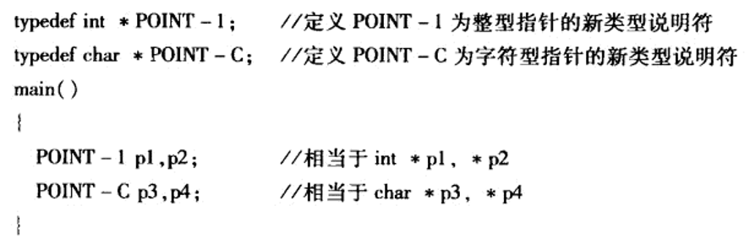
(d) 指针类型自定义。
格式：typedef 类型说明符 *用户类型名
功能：定义指针用户类型名

Slide 8
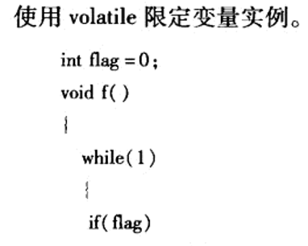
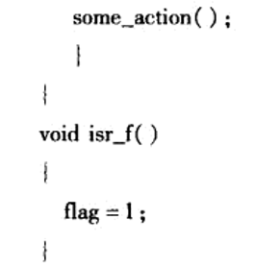
(3)Volatile 本意是“易变的” 因为访问寄存器要比访问内存单元快的多,所以编译器一般都会作减少存取内存的优化，但有可能会读脏数据。当要求使用volatile声明变量值的时候，系统总是重新从它所在的内存读取数据，即使它前面的指令刚刚从该处读取过数据。精确地说就是，遇到这个关键字声明的变量，编译器对访问该变量的代码就不再进行优化，从而可以提供对特殊地址的稳定访问；如果不使用valatile，则编译器将对所声明的语句进行优化。（简洁的说就是：volatile关键词影响编译器编译的结果，用volatile声明的变量表示该变量随时可能发生变化，与该变量有关的运算，不要进行编译优化，以免出错）

Slide 9
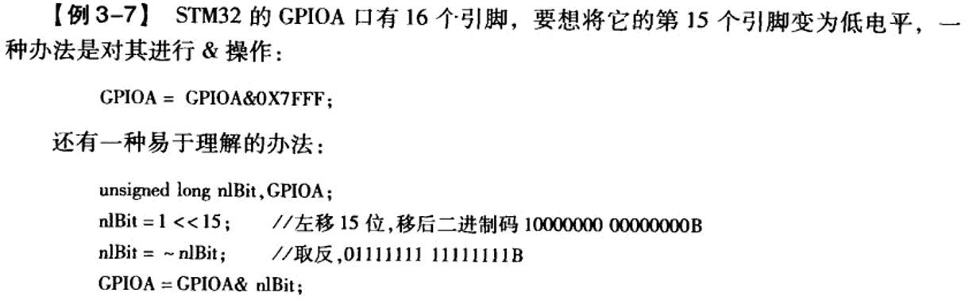
2.符号
在ARM系统中，对于引脚的处理已经不是简单意义上的位处理，而是用了多个寄存器对
其进行控制。要控制每一个引脚，必须借助于左移<<,右移>>，和位逻辑等运算符。

Slide 10
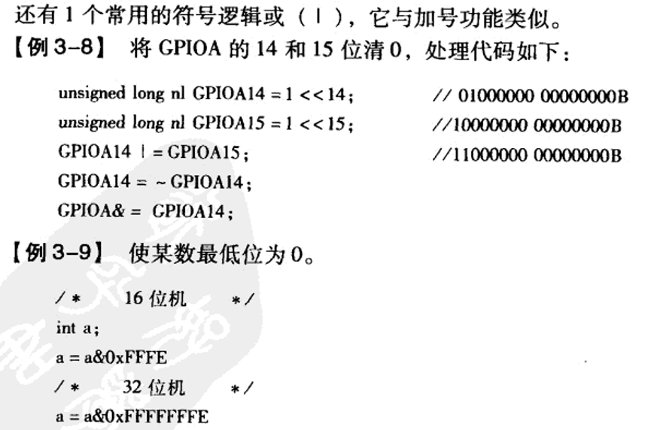
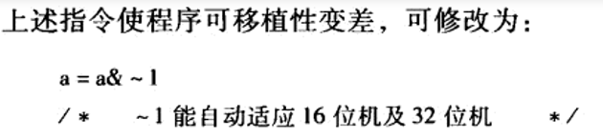

Slide 11
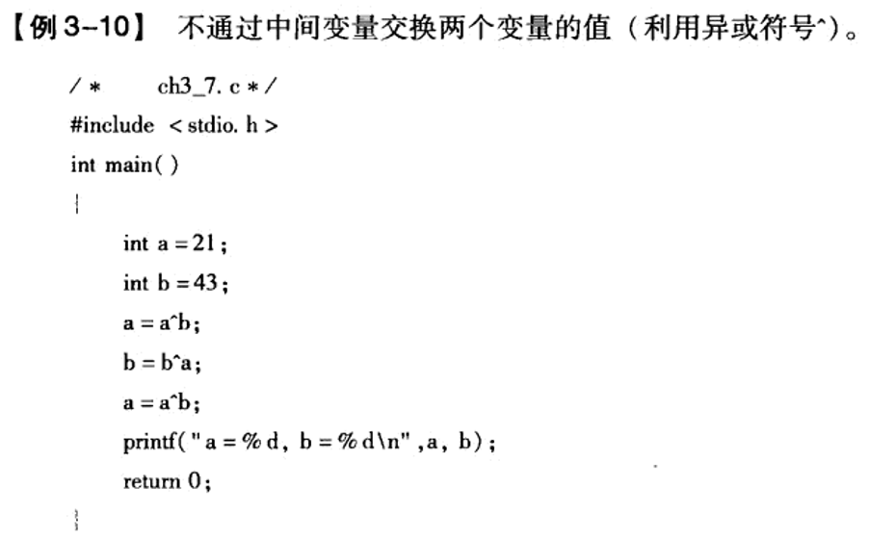

Slide 12
3.预处理
预处理的概念：在编译之前进行的处理。 C语言的预处理主要有三个方面的内容： 1.宏定义； 2.文件包含； 3.条件编译。 预处理命令以符号“#”开头。
#define命令 #define定义数值宏(宏代换、宏替换)常量.
#define PI 3.14
撤销宏用#undef
int main()
{
#define MODI 10
cout << MODI << endl;
#undef MODI
cout << MODI + 1 << endl;
return 0;
}
#define TEST_A 1 #define TEST_CLASS_A clase_T1 #include "TEST.h" 在该范围内TEST_CLASS_A被替换为clase_T1 #undef TEST_A #undef TEST_CLASS_A #define TEST_A 2 #define TEST_CLASS_A clase T1 clase_T2 #include "TEST.h" 在该范围内TEST_CLASS_A被替换为clase T2 #undef TEST_A #undef TEST_CLASS_A 以上代码的目的就是用宏来实现用同一段代码（在这里为头文件中的代码）得到两种不同的结果

Slide 13

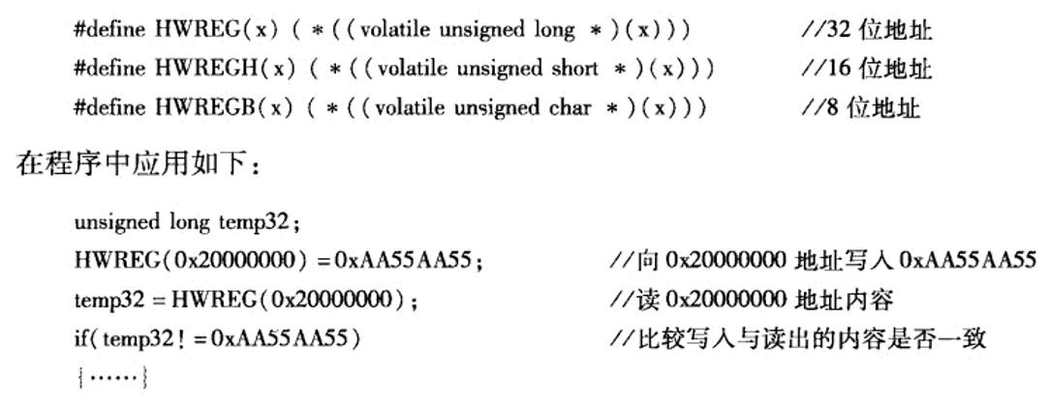
#define的扩展用法
在嵌入式系统中，经常对外设某个地址进行访问，也可以用到#define

Slide 14
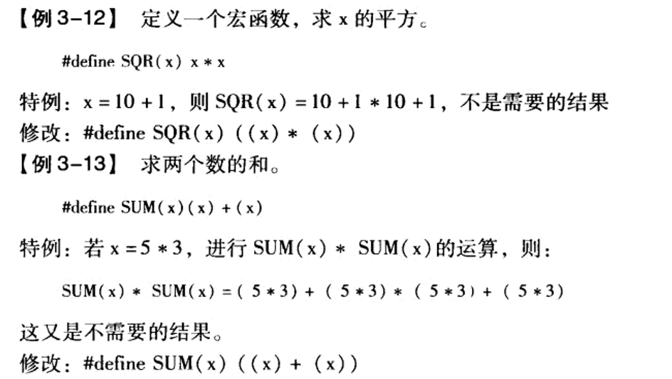

Slide 15
条件编译
可以按照不同的条件去编译不同的程序部分，因此产生不同的目标代码。这对于程序的一直和调试时很有用的。
if格式：
#if 条件
语句序列①
#else
语句序列②
#endif
命令中的条件通常是一个符号常量，利用定义该符号常量所给定的值来确定条件是否成立。

Slide 16
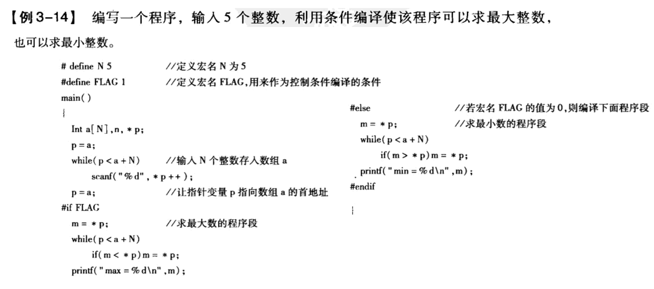

Slide 17
ifdef格式
#ifdef 宏名(宏名可以是前面定义过的，也可以是前面没有定义过的。)
语句序列①
#else
语句序列②
#endif
功能：当宏名(标识符)已被定义时（用#define定义），编译语句序列①，
否则编译语句序列②。其中#else和语句序列②可有可无。

Slide 18
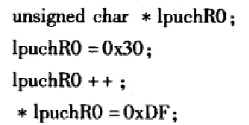

4.指针和数组
指针就是地址，对指针的操作就是对地址的操作。
利用指针可以将数值存储到指定的内存地址
强制类型转换

Slide 19
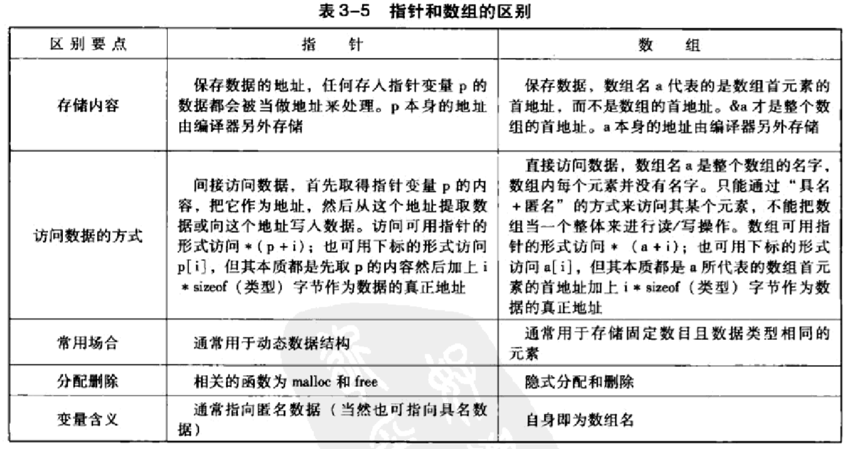

Slide 20
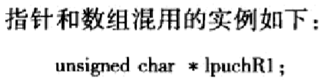
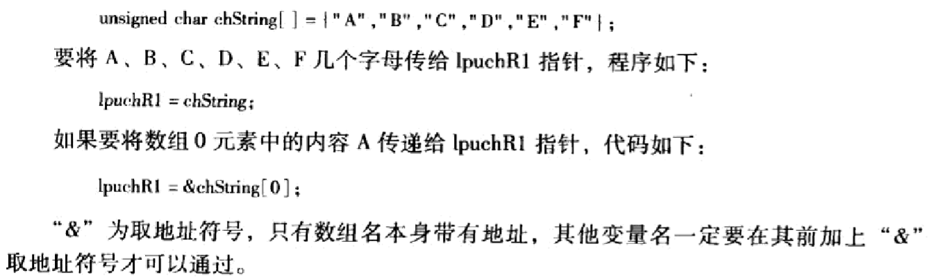

Slide 21
4.2 Cortex微控制软件接口标准
ARM：芯片架构商，负责芯片内核的架构设计。
ST,TI:芯片生产商，根据ARM公司提供的芯片内核标准设计自己的芯片。
任何一个Cortex-M3芯片，他们的内核结构都是一样的，不同的是他们的存储器容量，片上外设，IO以及其他模块的区别。不同公司设计的cortex-M3芯片他们的端口数量，串口数量，控制方法这些都是有区别的，这些资源他们可以根据自己的需求理念来设计。同一家公司设计的多种cortex-M3内核芯片的片上外设也会有很大的区别，比如STM32F103RBT和STM32F103ZET，他们的片上外设就有很大的区别。

Slide 22
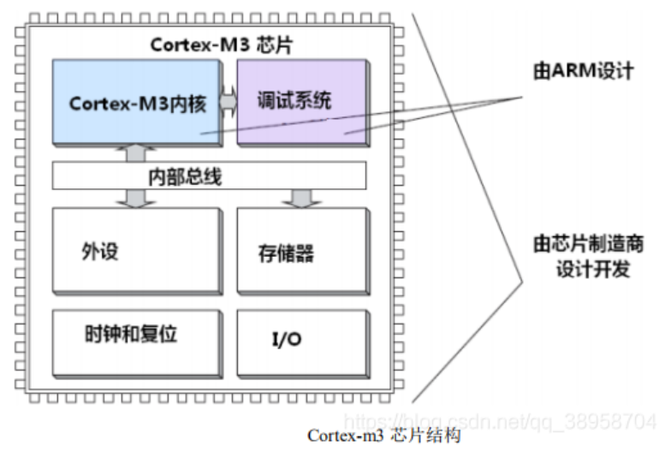

Slide 23
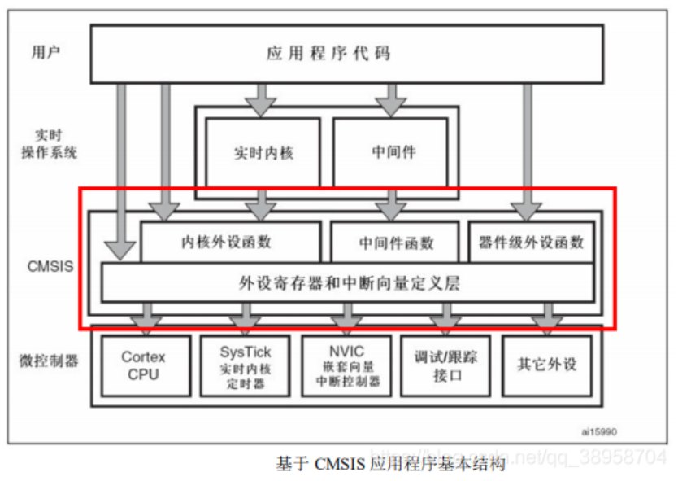
CMSIS分为3个基本功能层： ① 核内外设访问层：ARM公司提供的访问，定义处理器内部寄存器地址以及功能函数。 ② 中间件访问层：定义访问中间件的通用API，也是ARM公司提供。 ③ 外设访问层：定义硬件寄存器的地址以及外设的访问函数。 从图中可以看出，CMSIS层在整个系统中是处于中间层，向下负责与内核和各个外设直接打交道，向上提供实时操作系统用户程序调用的函数接口。如果没有CMSIS标准，那么各个芯片公司就会设计自己喜欢的风格的库函数，而CMSIS标准就是要强制规定，芯片生产公司设计的库函数必须按照CMSIS这套规范来设计。
例：我们在使用STM32芯片的时候首先要进行系统初始化，CMSIS规范就规定，系统初始化函数名字必须为SystemInit，所以各个芯片公司写自己的库函数的时候就必须用SystemInit对系统进行初始化。CMSIS还对各个外设驱动文件的文件名字规范化，以及函数名字规范化等等一系列规定。

Slide 24
4.3 FWLib固件库
STM32标准外设库之前的版本也称固件函数库或简称固件库。是一个固件函数包，由程序、数据结构和宏组成，把开阔微控制器所有外设的性能特征。该函数库还包括每一个外设的驱动描述和应用实例，为开发者访问底层硬件提供了一个中间API，开发者 无需掌握底层硬件的细节，可以轻松应用每一个外设。
①每个外设驱动都由一组函数组成，这组函数覆盖了该外设所有功能。
②每个器件的开发都由一个通用API驱动，API对该驱动程序的结构、参数名称和函数都进行了标准化
③严格按照ANSI-C标准编写，使固件库的使用不受开发环境的影响，可移植性好
④有动态的校验对输入进行检测，使软件有很好的鲁棒性
⑤对相应系列的微控制器具有通用性，使用时对固件库进行相应的配置即可。

